Slide 1
L’Infrastruttura Grid Italiana (IGI)
Luciano Gaido – INFN Torino
(on behalf of Mirco Mazzucato)
Workshop congiunto CCR/INFNGRID
Isola d’Elba
16-20 maggio 2011

Slide 2
La Grid di produzione italiana
E’ una delle più vaste in europa e nel mondo
Conosciuta come INFN-GRID, Grid.IT e IGI
IGI (Italian Grid Initiative):
  è una National Grid Initiative (NGI): NGI_IT
  è nata come Joint Research Unit (JRU)
  ora è un progetto speciale INFN (si chiama IGI)
  diventerà una entità autonoma (“Consortium IGI“)

Slide 3
I partner attuali di IGI
Istituto Nazionale di Fisica Nucleare (INFN)
Ente per le Nuove tecnologie, l’Energia e l’Ambiente (ENEA)
Consiglio Nazionale delle Ricerche (CNR)
Istituto Nazionale di Astrofisica (INAF)
Istituto Nazionale di Geofisica e Vulcanologia (INGV)
Università degli Studi di Napoli Federico II
Università degli Studi della Calabria
Sincrotrone Trieste S.C.p.A. (ELETTRA)
Consorzi PON COMETA, COSMOLAB, SPACI,
Consortium GARR
Università di Perugia
Università del Piemonte Orientale
Caspur, Sissa + Cilea, (CERM in attesa)
In totale ci sono 51 centri con circa 30.000 core; l’INFN ne fornisce il 60-70%

Slide 4
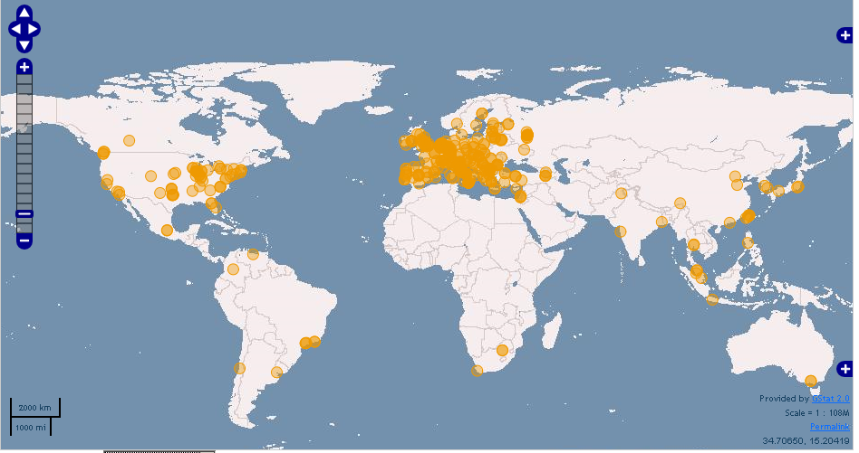
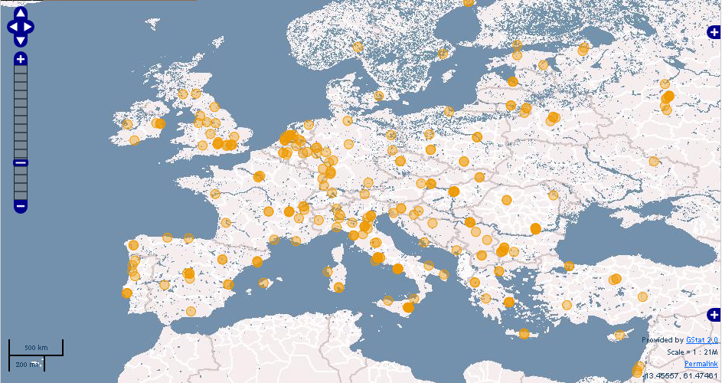
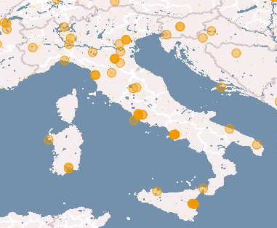
Le Grid

Slide 5
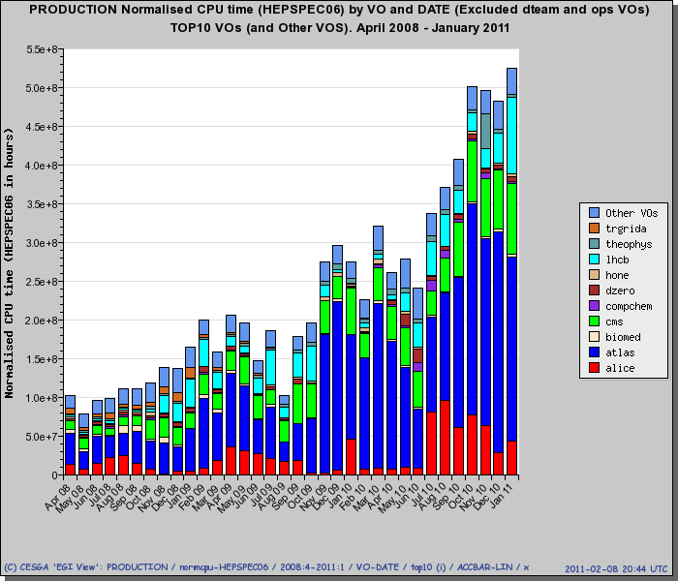
Uso delle risorse (top ten VO)

Slide 6
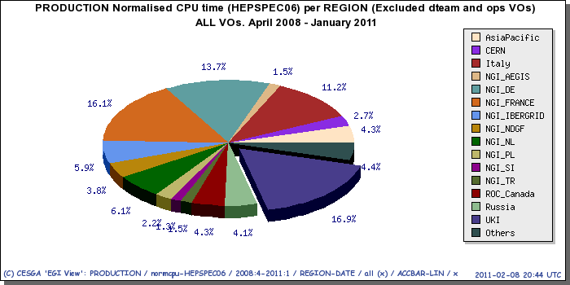
Uso delle risorse nelle NGI

Slide 7
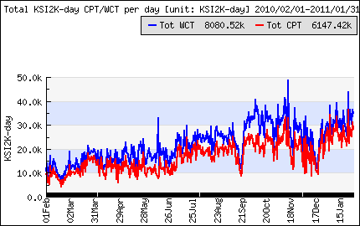
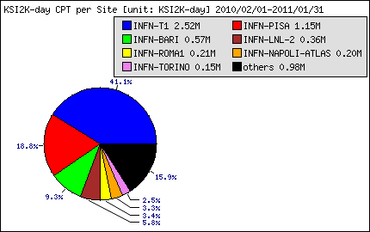
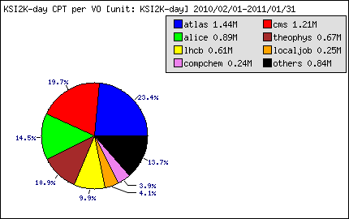
Uso delle risorse (Italia)
Grafici prodotti con HLRmon

Slide 8
IGI : gli obiettivi
OBIETTIVO 1: Sostenere la ricerca (fondi MIUR+soci)
  Servizi per la Gestione, controllo, e supporto dell'infrastuttura Grid +Cloud nazionale (risorse e servizi)
  Servizi di supporto agli utenti
  Supporto e sviluppo del middleware e servizi aggiuntivi
  Gestione amministrativa della struttura IGI
  Estensione ad una base di utenti piu’ larga
OBIETTIVO 2: estensione a PA e oltre (da finanziare)
  Avviare la sperimentazione/realizzazione di un prototipo di servizio di “Cloud pubblico Nazionale” IaaS che possa ospitare on demand i servizi necessari per l’informatizzazione del settore pubblico e oltre con alcune industrie nazionali (poche) strategiche

Slide 9
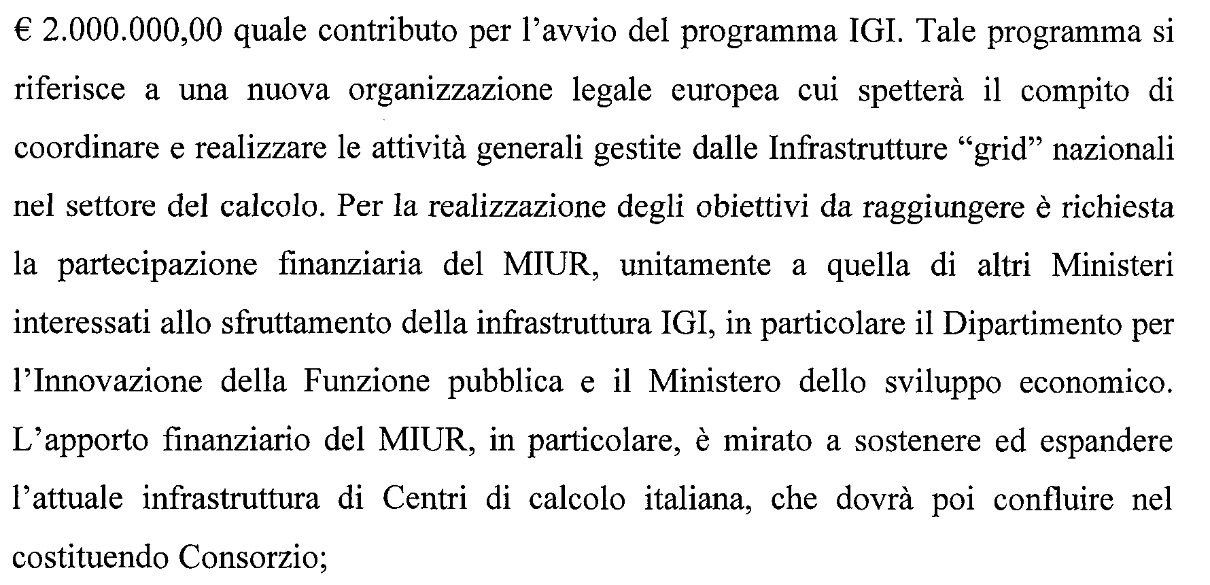
IGI: a che punto siamo?
IGI è stata riconosciuta dal MIUR nella roadmap delle
Infrastrutture di Ricerca Scientifica e Tecnologica di interesse
pan-Europeo
Decreto del 3 dicembre 2010: all’INFN sono destinati

Slide 10
Precisazioni sul mandato del MIUR
IGI è stata finanziata facendo riferimento a EGI → come primo scopo deve garantire in modo sostenibile:
  I servizi Grid (e Cloud) sviluppati negli anni da EGEE e altri progetti Europei e nazionali e oggi richiesti nell’ e-Infrastruttura di EGI dalle comunità di ricerca di riferimento per la condivisione di CPU, Storage e Dati.
    In generale Open e non disponibili commercialmente
    Forniscono la base su cui costruire/aggiungere altri servizi
  Il loro mantenimento ed evoluzione nel tempo
    In stretto collegamento a livello Europeo con EGI-InSPIRE, EMI e altri progetti
  La sperimentazione per la diffusione delle tecnologia Grid e Cloud:
    A tutto il mondo della ricerca
    Al settore pubblico con opportuno R&D
    Ai privati con opportuno R&D ( ad es. PON)
IGI quindi deve produrre ricerca e innovazione e allo stesso tempo rendere disponibili servizi solidi( 24x7)

Slide 11
Tempistica e obiettivi (1)
Realizzazione di IGI in due fasi:
  Fase 1: Progetto Speciale all’interno di INFN
  Fase 2: IGI come entità autonoma
Fase 1:
  Durata presunta un anno ( per definire e approvare statuto)
  Attività:
    Trasferire e consolidare nel progetto speciale le attuali attività tecniche d’interesse generale svolte dai partner
    Garantire come IGI il rispetto degli impegni assunti nei progetti Europei di valenza generale come EMI e EGI-InSPIRE e di quelli delle Virtual Research Communities
    Organizzare il proprio personale in collaborazione con, ma in autonomia dai, partner
    Preparare lo statuto e creare il Consorzio al più presto per poter partecipare a nuovi finanziamenti come quelli ministeriali dei PON
    Sviluppare una strategia per la sostenibilità e gli strumenti amministrativi per il nuovo “Consorzio”

Slide 12
Tempistica e obiettivi (2)
Fase 2:
  Dalla creazione del consorzio in poi
    Gestione autonoma
    Durata definita nello statuto
    Contratti a tempo indeterminato per preservare e attirare le competenze

Slide 13
La collocazione di IGI (1)
IGI si propone in Italia come l’Organizzazione pubblica di riferimento per l’infrastruttura Distribuita di Calcolo e Storage (DCSI) che offre servizi innovativi:
  Grid per la condivisione di CPU, Storage e Dati
  Cloud per un’offerta IaaS, SaaS….
I servizi forniti da IGI devono sostenere le attività del mondo della Ricerca
IGI deve promuovere la sperimentazione di servizi innovativi:
  per il settore pubblico
    da definire con il Ministero Innovazione e altri Ministeri (Salute, MISE, Beni Culturali….): nuovi finanziamenti
  e in quello privato:
    PON e altri progetti di RI

Slide 14
La collocazione di IGI (2)
Come National Grid Initiative Italiana è l’interfaccia internazionale per l’infrastruttura grid e cloud nazionale
I collegamenti a livello internazionale con le comunità di ricerca e sviluppo forniscono una solida base per poter agire da motore d’innovazione per l’Italia in questo campo
Rimane fuori da IGI il CINECA e l’HPC spinto (PRACE)

Slide 15
La sostenibilità di IGI (1)
Dal punto di vista operazionale IGI permette di stabilizzare le competenze esistenti e può contare su una base solida di persone esperte formate nei progetti Europei per offrire e supportare i servizi grid e cloud
Il finanziamento MIUR e delle altre NGIs garantisce la sostenibilità dei servizi offerti da EGI e dall’e-Infrastruttura Europea su cui si basa
Il Software Grid e Cloud è ancora fornito da Istituzioni e da progetti. In particolare EMI (10 M€) è quello di riferimento.

Slide 16
La sostenibilità di IGI (2)
Per preservare le competenze esistenti in Italia che garantiscono lo sviluppo e il mantenimento delle componenti software usate in EGI, nell’ultima riunione del CC della JRU si è deciso di trasferire le attività software relative a EGI e EMI dentro IGI per garantirne la generalità e sostenibilità:
  diverso da quanto previsto originariamente in IGI
  IGI quindi garantirà il mantenimento e supporto del software Italiano usato in EGI e la sua evoluzione secondo le necessità
  Occorrerà sviluppare a livello EC un business model per la sostenibilità del middleware open che ne preveda l’uso da eGov e privati (SIENA Roadmap)
Per i nuovi sviluppi software i fondi dovranno venire essenzialmente da nuovi progetti nazionali ed europei per garantire un corretto processo di selezione

Slide 17
Le decisioni recenti (1)
Avvio immediato di IGI dentro l’INFN come un nuovo Progetto Speciale denominato IGI secondo il mandato MIUR
Obiettivi generali di IGI come progetto speciale (fase 1):
  Acquisire una sostanziale autonomia gestionale dei fondi, dei contratti e delle attività relative ad IGI durante l’anno di preparazione dello statuto
  Assunzione della piena responsabilità e operatività tecnica di supporto e gestione dei servizi dell’Infrastruttura Grid e Cloud nazionale offerti da IGI nel contesto di EGI
    con personale afferente al progetto speciale dipendente o associato

Slide 18
Le decisioni recenti (2)
Obiettivi generali di IGI come progetto speciale (fase 1, cont.):
  Sviluppo di una organizzazione funzionante da trasferire alla nuova entità autonoma (Consorzio-Associazione IGI)
  Assunzione del ruolo di unica interfaccia nei progetti Europei ed Internazionali d’interesse generale in particolare EGI-InSPIRE e EMI
  Definizione nel corso del 2011, con la collaborazione del MIUR e di tutti i partner dello Statuto del nuovo Consorzio/Associazione IGI e del piano per il passaggio ad una struttura organizzativa completamente autonoma

Slide 19
Gestione fondi e personale
Il Progetto Speciale garantisce a IGI:
  Immediata visibilità come struttura autonoma
  Gestione e rendicontazione autonoma, trasparente e separata dei fondi per IGI assegnati dal MIUR o da altre fonti all’INFN
  Possibilità di richiedere immediatamente l’emissione di ordini e contratti alle strutture INFN di riferimento
  Possibilità di partecipare alle attività del PS come associati all’INFN

Slide 20
Governance del PS IGI
Decisioni sulla governance di IGI approvate dal Comitato di
Coordinamento:
    Responsabile del PS-Direttore IGI
    Assemblea dei Partner
    Comitato Esecutivo (CE)
Assemblea dei Partner = Comitato di Coordinamento JRU- CCIGI
  Svolge azione d’indirizzo e controllo del Progetto Speciale IGI. E’ costituita dall’attuale Comitato di Coordinamento della Joint Research Unit IGI allargato in modo da includere il Responsabile del Progetto Speciale
  Delibera sul bilancio annuale di IGI e sul piano di attività e ne segue la regolare esecuzione.
  Delibera sulla nomina dei membri del Comitato Esecutivo
    Si riunisce almeno due volte all’anno

Slide 21
Il Comitato Esecutivo
E’ responsabile della gestione del progetto speciale di cui risponde all’Assemblea dei Partner (CCIGI)
E’ composto da:
  responsabile del PS (Direttore IGI): M.Mazzucato
  1 rappresentante INFN: M. Morandin
  1 responsabile amministrativo: G. Maggi
  2 rappresentanti Grisù: G. Aloisio, R. Barbera
  2 rappres. altri Enti di Ricerca: S. Migliori, F. Pasian
  3 rappresentanti Università (Nord, Centro, Sud): A. Laganà, L. Perini, G. Russo

Slide 22
Le decisioni del CE e CC (1)
Formalmente dal 1 luglio i progetti core di riferimento (EGI-InSPIRE e EMI) passano sotto il controllo di IGI e in particolare del CE e CCIGI
Questo vuol dire che IGI dovrà garantire:
  Il co-funding in termini di personale
  I viaggi e le missioni
  Le risorse necessarie per ospitare i servizi
  Il pagamento del fee di EGI
Il CE ha deciso che IGI si prenda in carico questi due progetti da subito

Slide 23
Le decisioni del CE e CC (2)
Budget attuale: 2 M€
Approvata (CE , CCIGI e Giunta INFN) una proposta di utilizzo con la distribuzione dei fondi tra i vari capitoli di bilancio:
  Missioni (interne ed estere)
  Consumo
  Inventariabile
  Contratti per personale:
    fondi sufficienti per coprire i costi dei contratti (max 25) per:
      confunding dei progetti europei
      responsabili Unità
      alcuni nuovi contratti (criticità)

Slide 24
Il Comitato Tecnico
Il Comitato Tecnico è costituito da:
  responsabili delle Unità
  rappresentanti Comunità Utenti (HEP, chimici, bio, astro, beni culturali...)
  rappresentanti dei principali Centri fornitori di risorse
E’ presieduto dal Direttore di IGI che si avvale come Vice di un Direttore Tecnico: L. Gaido nominato direttore tecnico ad interim
Il CE e CC, in attesa della selezione dei Responsabili delle Unità di IGI, hanno nominato membri ad interim del Comitato Tecnico i responsabili delle Task Force per garantire le attività correnti e l’aggiornamento del Blueprint
Le Comunità di utenti e i Centri stanno individuando i propri rappresentanti

Slide 25
Compiti del Comitato Tecnico
IL CT deve GARANTIRE:
La piena funzionalità tecnica dell’infrastruttura Grid e Cloud nazionale in accordo con EGI e le richieste delle comunità di ricerca nazionali e internazionali di riferimento
Lo sviluppo e il supporto del middleware in accordo con le attività di EMI e i bisogni delle comunità di ricerca nazionali ed internazionali di riferimento
La sviluppo di un programma di sostenibilità a lungo termine per le componenti del middleware Open Grid e Cloud in Europa
La preparazione del piano annuale di attività e del relativo piano finanziario da sottomettere per l’approvazione al CC e la sua esecuzione.
La promozione delle attività di sperimentazione per lo sfruttamento dei servizi offerti da IGI nel settore pubblico e nella società in generale.
Il raggiungimento di tutti gli obiettivi generali di IGI descritti nel documento organizzativo o inclusi nel piano di attività approvato dal CC.

Slide 26
IGI: le Unità Operative
Unità Operative di IGI:
  Supporto agli utenti
  Gestione Operativa
  Ricerca, progettazione e mantenimento middleware (incl. produzione release)
  Porting applicazioni e formazione
  Gestione amministrativa e pubbliche relazioni

Slide 27
Le attività di IGI
Sono state definite nel 2009 all’interno di alcune Task Force e sono descritte in un documento programmatico (Blueprint)
Il Blueprint è attualmente in fase di revisione per:
  tenere conto dei cambiamenti che ci sono stati da allora
  includere le attività di mantenimento e supporto delle componenti middleware fondamentali già in uso
  Armonizzare le attività delle Unità Operative di IGI ed eliminare sovrapposizioni
  Compito del Comitato Tecnico
Passi successivi:
  definire priorità ed elaborare piani di attività
  definire strumenti e modalità di verifica dei risultati
27

Slide 28
Il passaggio a IGI
Passano sotto la responsabilità di IGI:
  la gestione di tutti i servizi grid e cloud di interesse comune
  la gestione, controllo e supporto della Grid
  risorse hardware per i core service e i testbed
  attività nei progetti EMI e EGI-InSPIRE
NON passa a IGI:
  L’infrastruttura grid (risorse di calcolo e storage)
Collaborazioni:
  Sono previste collaborazioni tra IGI e INFN (e altri partner) su attività di interesse comune:
  Da definire modalità e responsabilità caso per caso

Slide 29
Domande?
29

